Slide 1
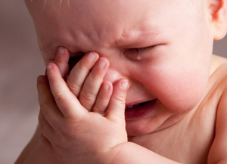
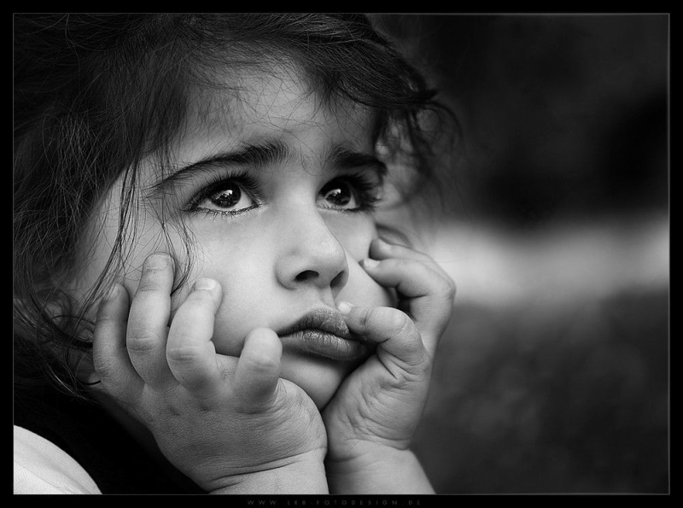
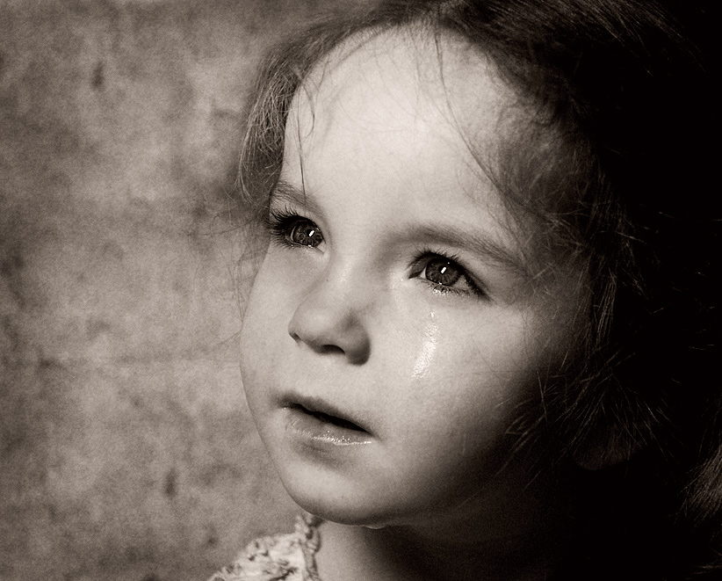
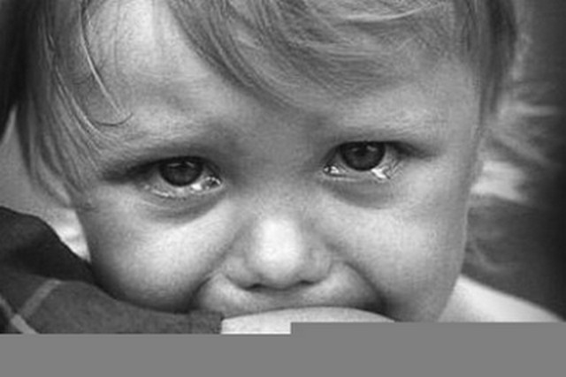

Slide 2
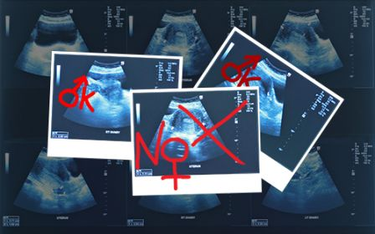
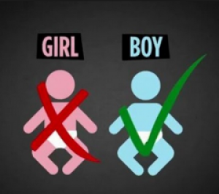
Проблемы
Из-за селективных абортов может возникнуть дисбаланс между мужчинами и женщинами в стране, что в свою очередь может привести к демографической проблеме.
Это приводит также к траффикингу женщин, их похищают и перевозят в другие районы, где мужчин меньше, чем женщин. Меняется качество индустрии, увеличивается спрос на секс–услуги.
Также это приводит к росту миграции, если человек не может найти себе пару, он уезжает в другие страны. Т.е. наши мужчины станут мигрировать в еще большей степени.
Если количество мужчин возрастет над женщинами, это приведет к тому, что мужчины не смогут найти себе пару и останутся в одиночестве, без семьи, детей и поддержки. Такая ситуация становится проблемой не только отдельного человека, но и проблемой всего государства, которое возьмет на свои плечи эту тяжкую ношу.

Slide 3
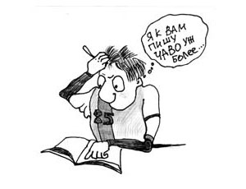
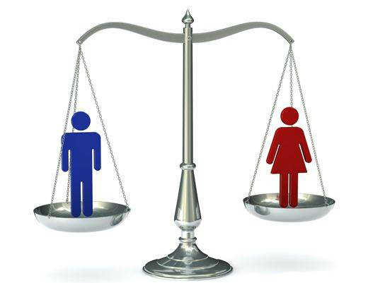
Причины возникновения этих проблем
Низкий уровень образования
Менталитет
Традиционная дискриминация в семьях
Уровень жизни

Slide 4
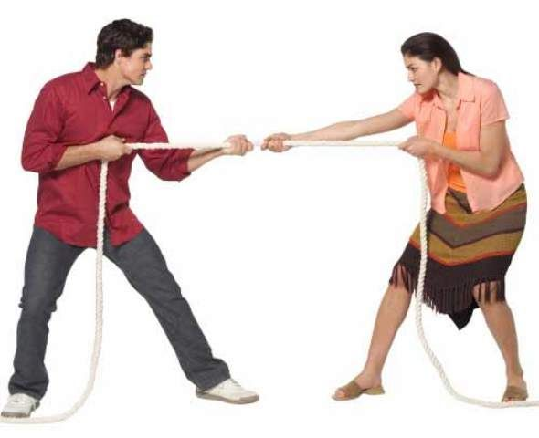
Цель
Я не родилась, потому что
была девочкой
мама не желала мне той же тяжелой жизни, что была у нее
не могла носить фамилию отца
не могла финансово поддерживать родителей
не могла защищать свою родину
не могла прилично зарабатывать
не могла стать хорошим специалистом
не могла продолжить свой род
не могла посадить дерево, построить дом…
не могла осчастливить своих родителей
первенцем непременно должен быть мальчик
Показать, что дети независимо от пола имеют право на жизнь.
Сломать стереотипы в армянских семьях, которые отдают предпочтения мальчикам.

Slide 5
Актуальная проблема, возникшая в рядах стран бывших республик СССР:
Азербайджан
Армения
Грузия
Статистика
Представитель Фонда населения ООН Гарик Айрапетян: «Уже сегодня в возрастной группе до 20 лет число мальчиков превышает число девочек на 40 000, а в 2060 году при сохранении данных тенденций у нас будет 93 000 не рожденных девочек или будущих матерей».
С1990 года в Армении соотношение мальчиков и девочек среди новорожденных начало смещаться, в 2010 году составив 114 мальчиков против 100 девочек, в том случае, когда естественное соотношение составляет 102-106 мальчиков на 100 девочек. Это соотношение считается одним из высоких показателей превалирования мужского пола во всем мире. Диспропорция полов в Армении наиболее ярко проявляется при рождении третьего и далее ребенка: на 100 девочек приходится 160 мальчиков – и это самый высокий показатель, когда-либо зарегистрированный в мире.
В итоге, по словам эксперта, из-за подмены девочек мальчиками население Армении до 2060 года уменьшится еще на 80 000, а это в настоящее время - цифра новорожденных за два года.
В цифровом выражении, из 29000 абортов в год число селективных абортов составляет 1400-1600.

Slide 6
Визуализация социального проекта

Slide 7
Концепция №1
Мнения представителей мужского пола о вопросах селективного аборта.
Молодые люди, готовые стать отцами, поделились своими мыслями.

Slide 8
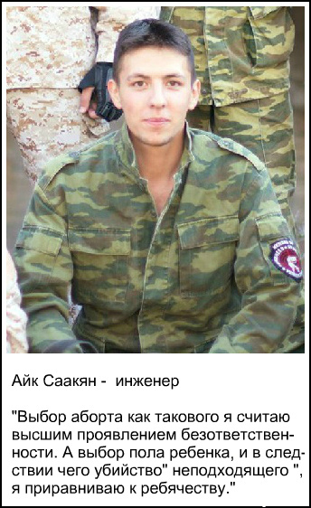
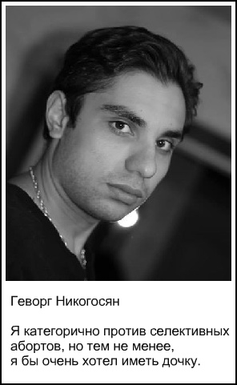

Slide 9
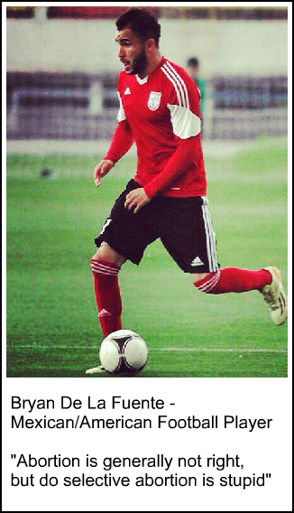
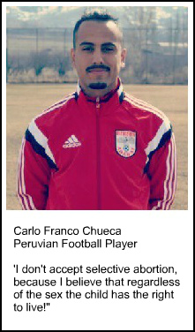

Slide 10
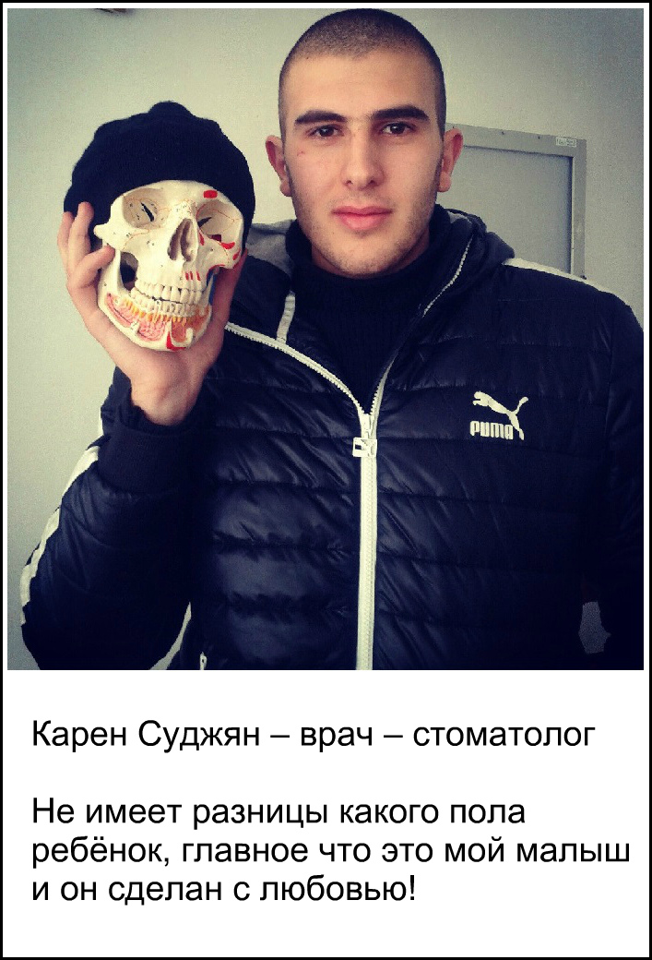
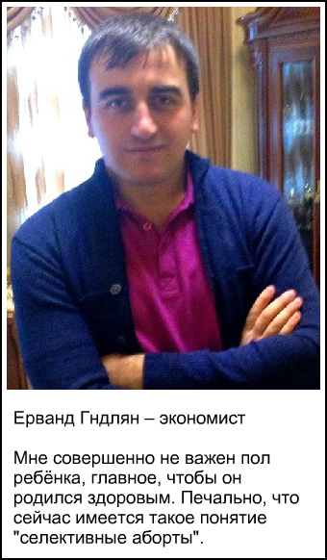

Slide 11
Концепция №2
Все мы живём на одной планете, и проживаем одну жизнь. Стоит только взглянуть из окна и мы все увидим ту реальность, которая существует независимо от нашего подсознания.

Slide 12
Автор: Изабелла Акопян

Slide 13
Автор: Изабелла Акопян

Slide 14
Концепция №3
Будь ты женского или мужского пола это не имеет никакого значения. Все мы проходим одну школу жизни и один жизненный путь.

Slide 15
Автор: Изабелла Акопян

Slide 16
Автор: Изабелла Акопян

Slide 17
Автор: Изабелла Акопян

Slide 18
Автор: Изабелла Акопян

Slide 19
Автор: Изабелла Акопян

Slide 20
Концепция №4
Помните, ваш выбор может повлиять на чьё-то будущее!

Slide 21
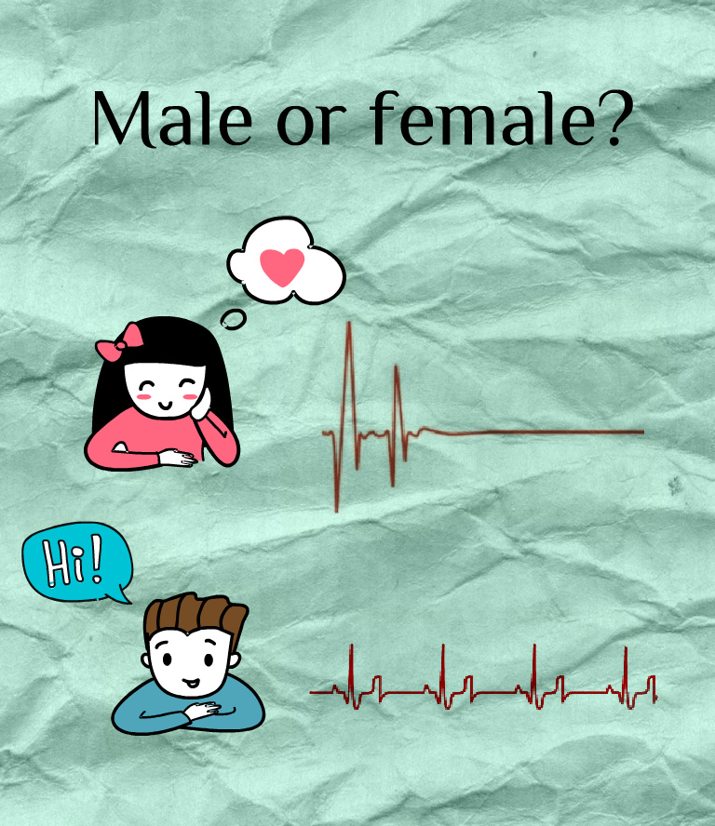
Автор: Изабелла Акопян

Slide 22
Автор: Изабелла Акопян

Slide 23
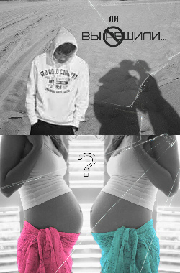
Не лишайте их возможности стать счастливыми!
Автор: Изабелла Акопян

Slide 24
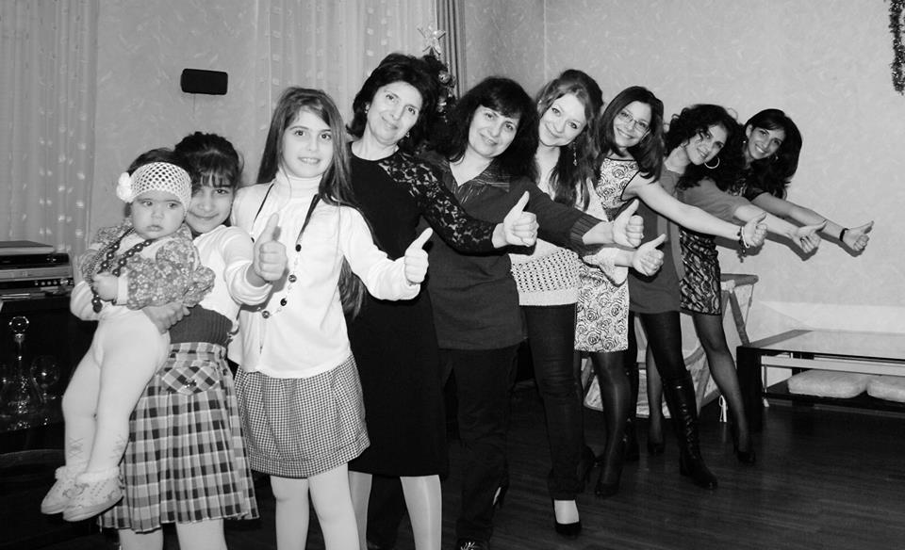
Не бойтесь быть счастливыми! Не бойтесь принять себя и своих детей!

